Slide 1
Урок литературного чтения 4 класс. Составитель: учитель ГОУЦО № 951 Грамши Надежда Делиовна.
Владимир Фёдорович Одоевский
(11 августа 1803 г).

Slide 2
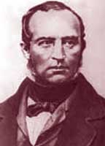
Владимир Федорович Одоевский -писатель, философ, педагог, музыковед и теоретик музыки

Slide 3
Жизнь доброго человека есть доброе дело в жизни других людей». Эти слова принадлежат князю Владимиру Федоровичу Одоевскому.
Вся жизнь Одоевского была связана с литературой и искусством. Он одним из первых оценил комедию Грибоедова «Горе от ума» и пьесы начинающего Островского. Он был директором Румянцевского музея и помощником директора Публичной библиотеки. Один из героев его рассказа о духе огня — чернокнижник, старый граф, прототипом которого стал видный ученый и полководец петровской эпохи, слывший в народе колдуном. Из его фамилии нам потребуется вторая буква.
«

Slide 4
Владимир Федорович Одоевский родился 11 августа (по старому стилю 30 июля) 1803 г. в Москве в семье крупного чиновника. Впрочем, в разных источниках называются и 8, и 9 августа, а также 1804 г. вместо 1803. Одоевский принадлежал к старинному княжескому роду (отец вел свою родословную от легендарного варяга Рюрика), который из-за бездетности на нем и закончился. Род Одоевских обеднел к моменту его рождения, а отец его умер, когда мальчику не было и пяти лет. Мать вторично вышла замуж, ребенок рос в семье родственников отца, назначенных его опекунами; отношения с ними были сложными. В раннем детстве начинается дружба с двоюродным братом – будущим декабристом А.И. Одоевским.

Slide 6
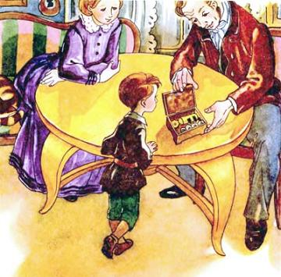

Slide 7
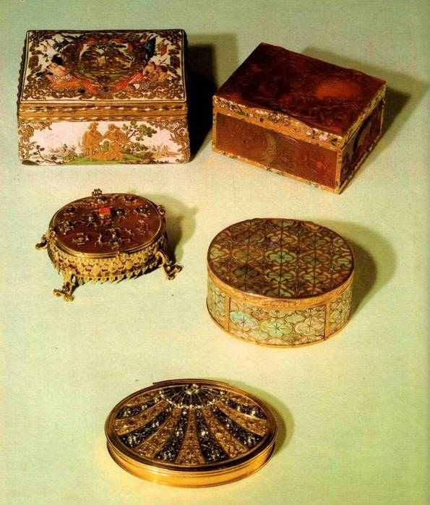
ТАБАКЕРКА
ТАБАКЕ́РКИ (польск. tabakierka, франц. tabatière) — изделия декоративно- прикладного искусства, шкатулки декоративно-прикладного искусства, небольшие коробочки разнообразной формы с откидной крышкой. Такие шкатулки использовали для нюхательного табака, который вошел в моду во Франции в конце XVII в.

Slide 8
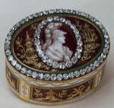
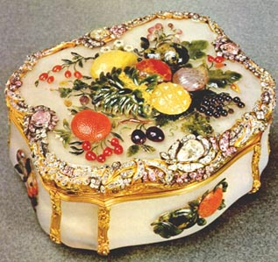
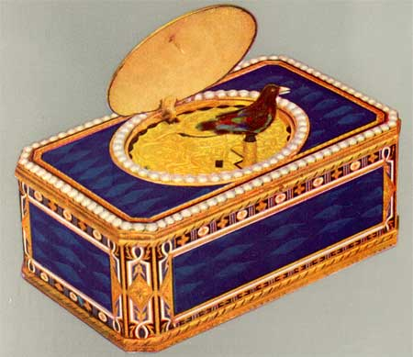
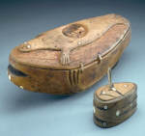

Slide 9
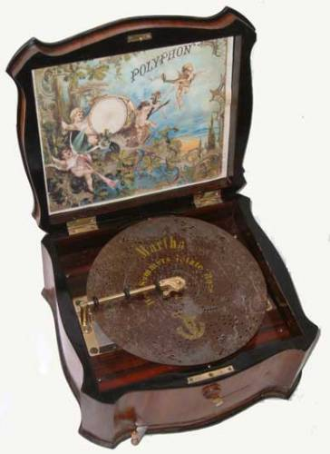
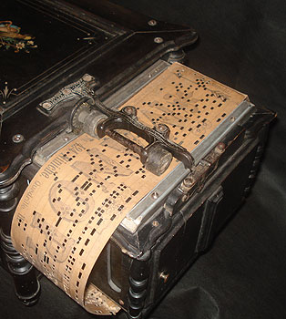
Музыкальная табакерка.
Источником звука в табакерках, как и во многих карманных часах, стали стальные пластины-язычки, звучавшие от колебания миниатюрного кулачкового диска.

Slide 10
Продолжи любое предложение:
Сегодня я узнал…..
Я понял, что….
Было интересно….
Меня удивило….
Мне захотелось….

Slide 11
Источники информации:
http://metod-sunduchok.ucoz.ru/load/55-1-0-1252
http://slovari.yandex.ru/

